Slide 1


VELKOMMEN Introduktion
til arbejdet som klubpræsident
Side 1
Notes:
Slide 1 – Velkommen
SPØRGSMÅL:
HVAD TÆNKER DU DIN VIGTIGSTE OPGAVE ER SOM KLUBPRÆSIDENT?
HVAD SYNES DU ER DET SVÆRESTE I ROLLEN SOM KLUBPRÆSIDENT?
2 post it sedler
I hver sin stak
“Velkommen til i dag, hvor vi skal kigge nærmere på rollen som klubpræsident. Jeg vil give jer et overblik over ansvar, opgaver og hvordan man kommer godt i gang.
Inden vi går i gang – hvor mange af jer har prøvet en lederrolle før?”
Tydeliggørelse af hvilket ansvar har de enkelte poster i bestyrelsen – og hvilke kompetencer skal man helst besidde, når man får en rolle i bestyrelsen.
Dialog møde - såvel som introduktion
Stil endelig spørgsmål

Slide 2
Dagsorden
Præsentation af deltagere
Ansvar som klubpræsident
Kom godt i gang
Opgaver som klubpræsident
Bestyrelsesmøder
Årets gang
Refleksioner
Introduktion til arbejdet som klubpræsident
Notes:
Slide 2 – Dagsorden
“Her er dagsordenen for i dag. Vi kommer omkring jeres rolle som præsident, de vigtigste opgaver, møderne og hvordan året typisk ser ud – og selvfølgelig bliver der tid til spørgsmål til sidst.
Er der noget særligt, I håber at få ud af i dag?”
Lad os lige tage runden – sig om I er præsident – eller vicepræsident og byen I kommer fra.

Slide 3
ansvarsområder
Klubpræsidenten skal bestræbe sig på at få medlemmer og bestyrelse til at arbejde sammen som et team og opbygge og bevare en god og positiv stemning i klubben.
Klubpræsidenten leder klub- og bestyrelsesmøderne.
Hun er ansvarlig for, at forslag / ønsker, der vedrører klubben, behandles på både bestyrelses- og klubmøde.
Side 3
Notes:
En klubpræsident leder klub- og bestyrelsesmøder
Slide 3 – Team og stemning
“En af de vigtigste opgaver som præsident er at skabe et godt samarbejde i klubben. Det handler om at få medlemmer og bestyrelse til at arbejde som et team og sikre en positiv stemning.
Du er leder – og du skal gøre dig nogle overvejelser om din lederrolle
Husk at I er ikke alene
Det er ikke en jeg disciplin – men en vi disciplin
Det er et team – ja og hvordan får man så lavet et team?
Det tror jeg at man gør vi at have fælles mål
Gå i samme retning
Vi spiller alle sammen på samme bane – vi hjælper hinanden og vil hinanden
Og vi gør alle sammen vores bedste
Stil spørgsmål
Lad være med at gætte, tro og antage
Men spørg hvis du er i tvivl.

Slide 4
ansvarsområder
Klubpræsidenten er delegeret med stemmeret på distrikts-møder, landsmøder og Convention.
Hun kan overdrage stemme-retten til andre nuværende eller tidligere bestyrelsesmedlemmer. Fuldmagt skal anvendes ved forfald efter tilmeldingen.
Klubpræsidenten holder sig orienteret på hjemmesider, såvel internationalt som nationalt og på distriktsplan.
Herunder referater fra nationalbestyrelsesmøder og dagsordener/referater fra distriktsbestyrelsesmøder.
Side 4
Notes:
Ansvar: Holder sig orienteret – kommer tilbage til hvor finder vi tingene på hjemmesiderne
Slide 4 – Lederrollen
“Som præsident leder du både klub- og bestyrelsesmøder. Du har også ansvar for, at forslag og idéer bliver behandlet de rigtige steder.
Eksternt ansvar
“Det er også vigtigt at holde sig opdateret – både nationalt og internationalt. Du repræsenterer klubben og har stemmeret ved møder, men kan også give den videre, hvis du er forhindret.
Det er også vigtigt loyalt at referer fra Nationalbestyrelsen.
Hvis man ikke enig – så sig endelig til af rette kanal.
Nærmeste er Distriktspræsidenten som er bindeled mellem Nationalbestyrelsen og klubberne.
Det giver en dårlig stemning – hvis der ikke refereres med positiv indstilling
Skal vi lige gå på hjemmesiden.
Hvor er det vi skal kigge?
Og hvad skal vi kigge efter?
Hvor tit skal man så se på hjemmesiderne – det vil være Ok at klubpræsidenten ser hjemmesiderne forud for klubmødet.
Så vil man være godt kørende.
Referater fra diverse møder giver et godt billede af hvad der drøftes lige nu.

Slide 5

ansvarsområder
Klubpræsidenten bør have for øje, hvad netop hendes klub kan gøre for at fremme samarbejdet mellem klubber i distriktet og på lands- og internationalt plan.
Det er en rigtig god ide at tage initiativ til fælles aktiviteter.
Side 5
Notes:
Slide 5 – Samarbejde
“Som præsident bør du også tænke udad – hvordan kan jeres klub samarbejde med andre? Fælles aktiviteter er en rigtig god måde at styrke relationer på.
IW er et netværk af stærke kvinder.
Og netværk udvikles I fællesskab
Del også gerne gode ideer med hinanden – det der virker hos jer – virker nok også andre steder.
Hvordan er det vi deler med hinanden?
Blogs – og at tagge andre klubber og distrikter.

Slide 6

Kom godt i gang
Klubpræsidenten vælges for 1 eller flere år.
Når din bestyrelse er klar – nedsæt udvalg og giv medlemmerne indflydelse og ansvar.
Planlæg årets aktiviteter i samarbejde med bestyrelse og udvalg.
Side 6
Notes:
– Kom godt i gang
“Når du starter som præsident, handler det om at få strukturen på plads. Få lavet udvalg, fordel ansvar og planlæg året sammen med bestyrelsen.
Hvad tænker I er vigtigst i starten af jeres præsidentperiode?”
Udvikling af klubben
Hvordan sikre vi fastholdelse af klubben
Hvordan får vi fat i nye medlemmer
Rotationsprincippet
God ide med et program
Hjulet – og god ide at få medlemmerne involveres.
Tænk på vores hjul og tandhjulene
1 og 2 år hvad er fordele og hvad er ulemper?

Slide 7
Brug vores håndbog
Årets gang og deadlines i klubbestyrelsen
Poster i klubbestyrelsen
Så er du kommet godt i gang
Mødeafholdelse
Forslag afstemninger og valg
Side 7
Notes:
Slide 8 – Brug håndbogen
“Håndbogen er et vigtigt værktøj. Den hjælper jer med struktur, møder, regler og overblik over året.
Gå på hjemmesiden – hvor ligger håndbogen?
En god arbejdsmetode er – at alt hvad klubpræsidenten vil sige på mødet – laves skriftligt og sendes til sekretæren forud for mødet
Og hvorfor nu det?
Det letter arbejdet for sekretæren og man er sikker på at budskabet bliver det rigtige og med de rigtige ord.

Slide 8
Brug hjemmesiden
Brug klubbens egen side til at formidle budskaber til medlemmerne. Undgå at sende dokumenter i mail, men henvis til hvor de ligger på hjemmesiden.
Hold dig orienteret på distriktet og IW Danmarks sider
Få hurtigt adgang til vedtægter for klub, distrikt og IWDK samt klubregler
Så er du rigtig godt på vej
Side 8
Notes:
Slide 9 – Hjemmeside
“Brug hjemmesiden aktivt – det gør kommunikationen nemmere. I stedet for at sende mails, kan I samle det hele ét sted.
Hvad fungerer bedst i jeres klub i forhold til kommunikation i dag?”
Det er jer der er med til at sætte dagsordenen
Vis Aalborg hus – kalenderen

Slide 9

OPGAVER
Instruer din bestyrelse i brug af håndbogen, og sikre dig, at de får vist, hvor diverse dokumenter findes på hjemmesiden.
Program for klubmøderne aftales, i god tid, så det kan sættes i kalenderen på hjemmesiden. Ansvaret for klubmøder kan overgives til et udvalg.
Deltag i forårsdistrikts-, efterårsdistrikts og landsmøde.
Klubbens medlemmer orienteres i årets løb om distrikts- og landsmøder, Convention o.a.
Side 9
Notes:
Slide 10 – Bestyrelse og planlægning
“Som præsident skal du sikre, at bestyrelsen ved, hvor de finder information, og at møder planlægges i god tid.
En god ide kan være, at I beder alle læse siderne til den rolle de har.
Hvis I ikke er dus med hvor tingene findes snak om det på et bestyrelsesmøde – altid velkommen til at hente hjælp dels hos distriktsbestyrelsen men også hos superbrugerne
I er leder af klubben, sørg nu for at aftalerne er på plads.
Ikke sådan at I skal udføre opgaven – lav uddelegering og stil evt. Spørgsmål til udvalg
Indflydelse på Inner Wheel – får du ved at deltage i forårsdistriktsmøder, efterårsdistriktsmøder og landsmødet
Kan kun opfordre jer – det er disse steder man først opdager hvad IW er.

Slide 10
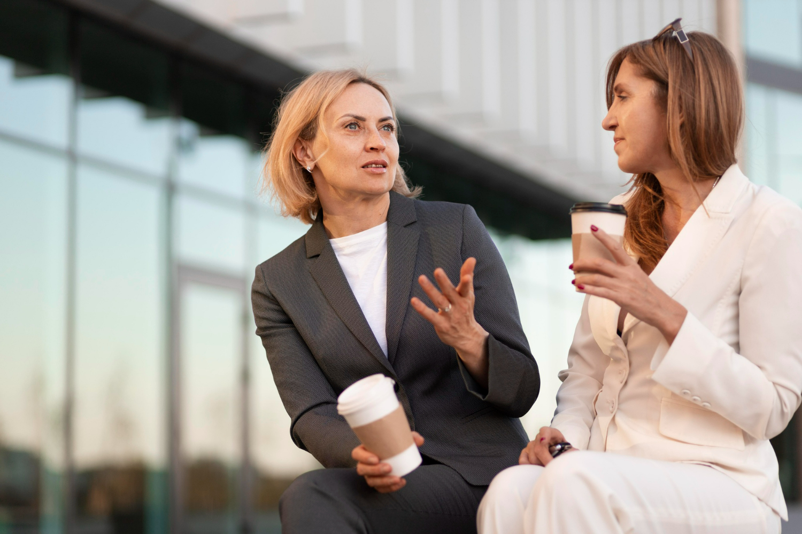
OPGAVER
Vær opmærksom på medlemmernes ve og vel ved alderssvækkelse, sygdom og sociale problemer.
Vær opmærksom på medlemmer, som kan være gode emner til poster
i distrikts- og nationalbestyrelsen
Side 10
Notes:
Slide 10
– Medlemmer
“Det er også vigtigt at holde medlemmerne orienteret og have fokus på deres trivsel – både socialt og personligt.
I er den der er med til at binde kittet sammen i IW, ved at I selv holder jer orienteret og at I videregiver informationer.
Skal det så være en lang tale på hver eneste møde?
Nej – men find de væsentlige emner.
Måske skal vi i gang med at finde nye arbejdsmetoder til at holde informationsniveauet.
Vi kan jo godt bliver enige om, at det er den enkeltes ansvar at holde sig orienteret.
Måske skal månedsbrevet bare indholde en overskrift og et link til hvor du kan læse mere.
Vi har pt. 2 ledige poster i Distriktsbestyrelsen – en sekretær og en DISO tíl besættelse pr. 1.7.2027.
Mangler kandidater
Frist til 1.9.26.
Husk at have nogen med f.eks. I distriktsbestyrelsen løfter jeres egen klub og giver inspiration.

Slide 11

Tiltrække nye medlemmer
Det er vigtigt for klubberne at få nye medlemmer. Nye medlemmer er lig med ny energi – ny inspiration.
Et medlemsudvalg – evt. med pastpræsidenten som fast medlem, kan overdrages opgaven og ansvaret for at invitere nye medlemmer og integrere disse i klubben.
På tilsvarende vis overdrages opgaven om medlemspleje
Notes:
Husk vores mål om netto et nyt medlem om året.
Det er super vigtigt.
Ikke nødvendigvis let – men husk at du er ikke alene – du har bestyrelsen bag dig.
Fortæl den gode historie – flere steder er folk begyndt at henvende sig og spørge om de må være med.

Slide 12

Bestyrelsesmøder
Som præsident leder du bestyrelsesmøderne.
Dagsorden udarbejdes i samarbejde med sekretæren.
Er godt forberedt.
Inspirerer og gør arbejdet interessant.
Involverer bestyrelsen.
Godkender referater inden de sendes til bestyrelsen/lægges på hjemmesiden
Er ansvarlig for at beslutninger føres ud i livet.
Side 12
Notes:
Ledelse af bestyrelsesmøderne
“Som leder af bestyrelsesmøder skal du være forberedt, involvere alle og sikre, at beslutninger bliver ført ud i livet.
Hvad gør man som en god leder.
Lytter
Sørger for at alle kommer får mulighed for at sige deres mening.
Holder strukturen og følger dagsordenen.
Vi kan alle komme til at komme ud af en tangent – alle har meget på sinde.
En ide kan også være at man indleder mødet med bordet rundt – der kan være noget den enkelte er optaget af – og det kan måske forklare hvorfor man er lidt tavs på mødet og man ikke byder ind på opgaver.
Men ikke mindst konkludere.
Saml op på dialogen og lav en konklusion som alle kan være med i.
Det gør det også meget lettere at være referent.
En god ide kan også være, at få aftalt hvem der gør hvad og hvornår.
Eks. Fra mig selv – ikke særlig struktureret.
Når noget er aftalt – lægges det væk
Og så venter jeg bare, at det sker eller en tilbagemelding.

Slide 13
Bestyrelsesmøder
Du har øje for udvikling af klubben.
Sæt gerne punktet ”hvordan bliver vi mere synlig” på dagsorden.
Udarbejdelse af handleplaner kan anvendes som et arbejdsredskab for at nå klubbens opsatte mål.
Brug dokumentet ”årets gang”.
Det er en god hjælp til punkter, som skal huskes i løbet af året.
Sørge for at tilpasse klubregler, hvis interne beslutninger er utidssvarende.
Side 13
Notes:
Slide 13 – Bestyrelsesmøder (lederrollen)
Hvad gør et møde godt – og hvad gør det dårligt?”
Synlighed – er vejen frem både lokalt men også på landsplan.
Det der Inner Wheel – hvad er det nu det er for noget?
Eks. Flere steder fra, hvor kvinder selv kommer og spørger om de må være med i vores netværk.
Unægtelig nemmere end hvis vi hele tiden skal spørge vores netværk om de vil være med.
Stolthed af at være medlem kunne også være et af nøgleordene.
Handleplaner – et noget udskædt ord – men det kan være godt at bestyrelsen har nogle mål for året.
Det kan også være mere avis omtale, det kan være handleplan for nye medlemmer
Det kan være fornyelse af klubben hvordan gør vi det
Redigering af interne regler
Det behøver ikke at være dårligt at man har en plan – det kan også frigøre energi – vi har drøftet hvad vi vil og hvor vi får hen i dette år.
Sikre at man når sine mål
Mere tydelig ledelse.

Slide 14
KLUBmøder
Klubpræsidenten leder klubmøderne.
Udarbejder dagsorden i samarbejde med sekretæren.
Er godt forberedt.
Orienterer medlemmerne om nyt fra klubben og distrikt / IWDK.
Godkender månedsbrevet / referater inden de lægges på hjemmesiden.
Side 14
Notes:
Ledelse af de månedlige klubmøder
De informationer som man gerne vil sige, skriv det nu ned og giv sekretæren det på forhånd – så også sekretæren har overskud til at lytte

Slide 15
Klubmøder
Start og slutsang
3 minutter
Dagens digt
Fødselsdage
Information fra bestyrelsen
Information om, hvad der sker i distrikt, nationalt & internationalt
Medlemmers 5 minutter / ISO
Kommende arrangementer
FASTE PUNKTER TIL DAGSORDEN KAN EVENTUELT VÆRE
Side 15
Notes:
Faste punkter
“Her er eksempler på faste punkter – det giver genkendelighed og struktur i møderne.
Er der noget, I tænker mangler på sådan en dagsorden?”
Det kan jo også være at I har andre faste punkter.
Kender I det, når vi har et udemøde f.eks. Et besøg så er der ikke meget plads til vores møde – er det legalt?
Lokalet duer måske ikke osv. …….
Hvordan kan man så aflevere info, som ikke kan vente?
Måske en ide at samle sammen og ikke være så stringente hver gang.
Det har vist været den dagsorden vi har haft i 100 år – skal der fornyelse til
En overvejelse

Slide 16
Klubmøder
GENERALFORSAMLING / AFSTEMNINGER
Ved afstemninger udenfor generalforsamlingen leder præsidenten afstemningen.
Generalforsamlingen ledes af dirigenten.
Hvis en diskussion opstår, skal præsidenten/ dirigenten opretholde en upartisk holdning og sikre sig, at alle beslutninger afspejler de ønsker, som flertallet har.
Side 16
Notes:
Slide 17 – Generalforsamling
“Ved afstemninger er det vigtigt at være neutral og sikre, at beslutninger afspejler flertallet.

Slide 17
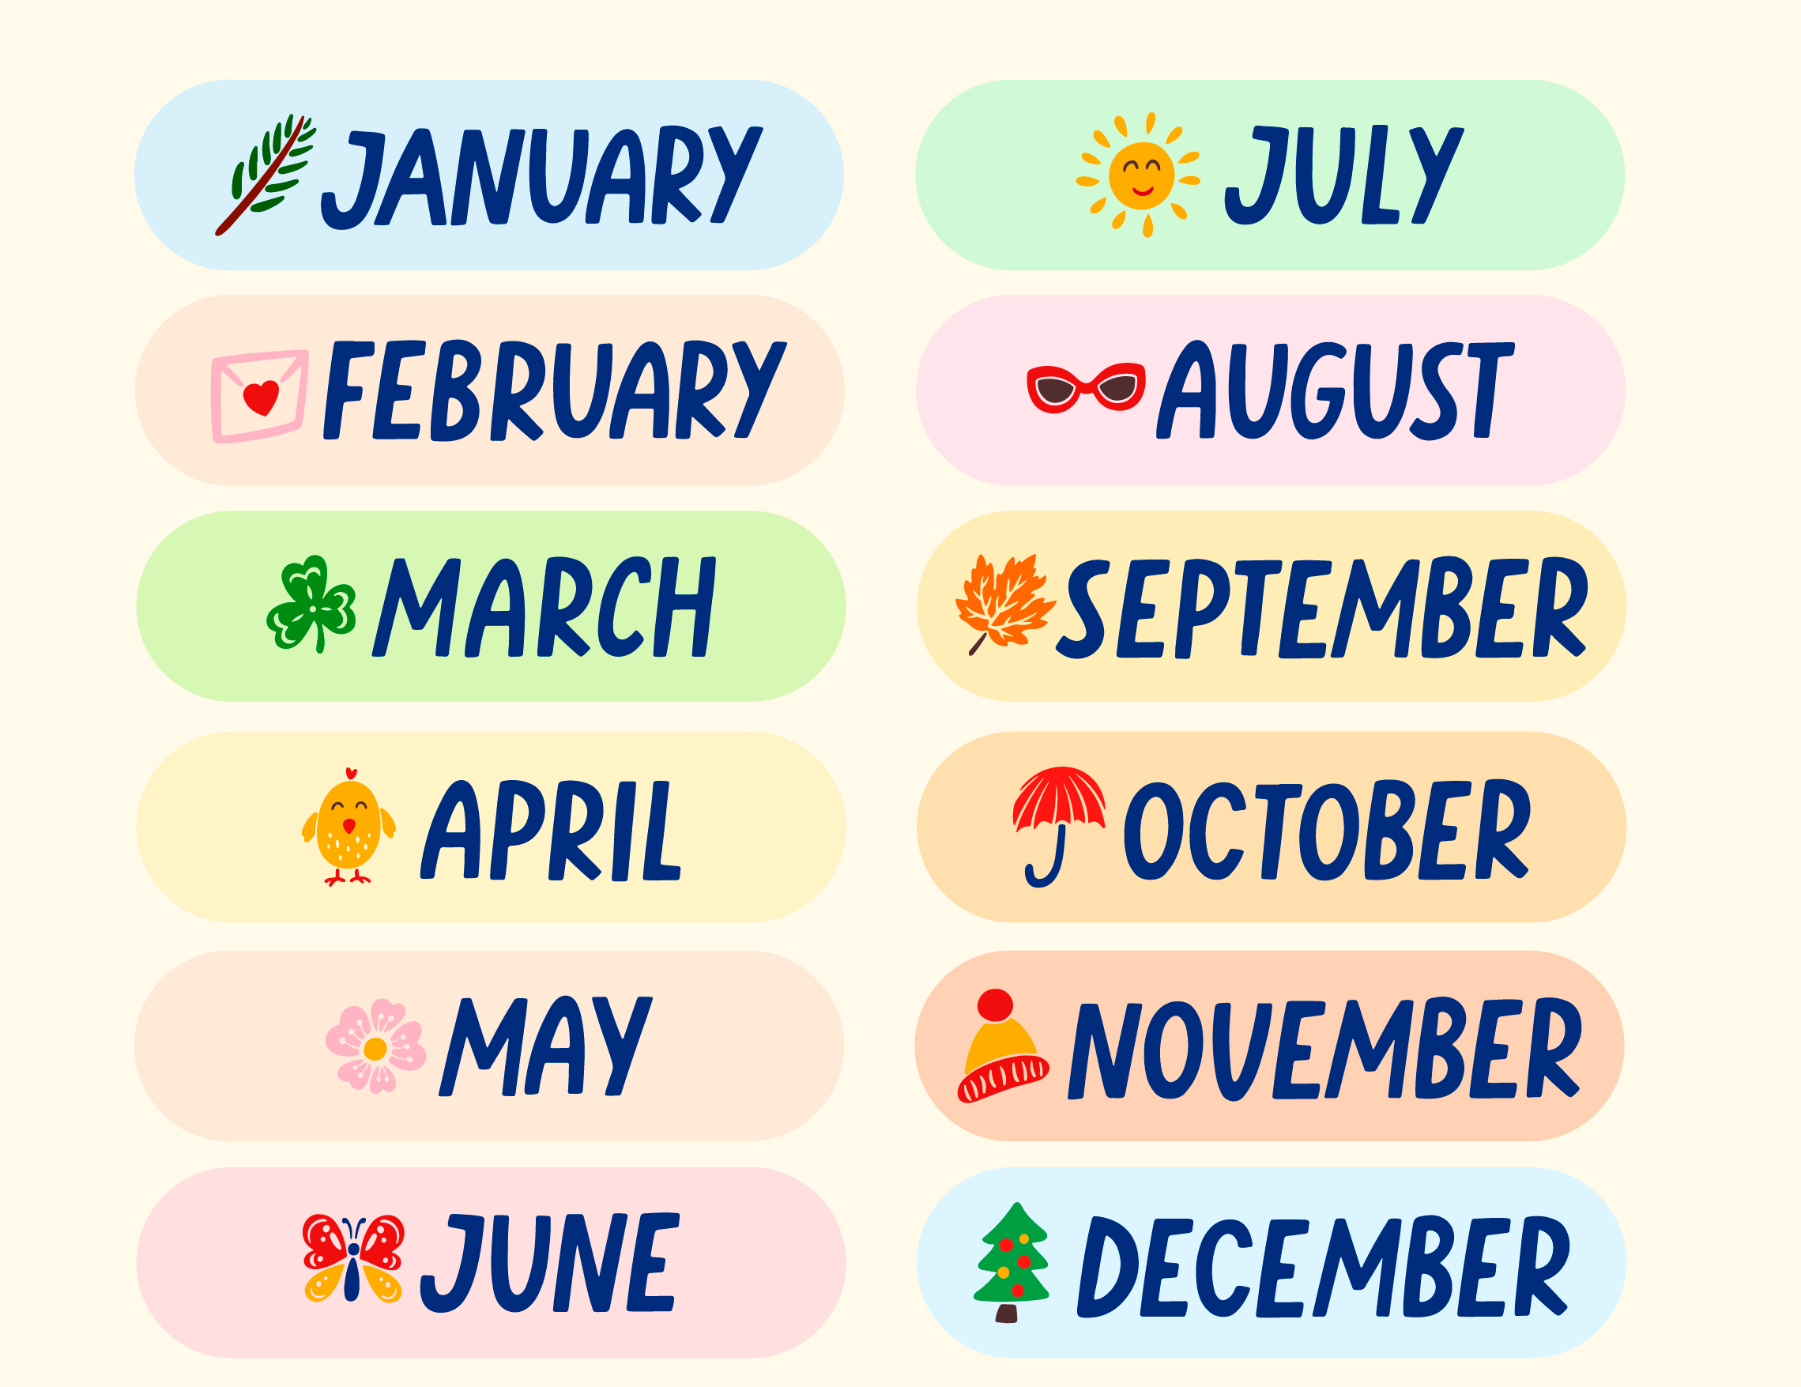
ÅRETS GANG
Klubmøder – 1 gang om måneden - ferie og ekstra møder er tilladt
Inner Wheels fødselsdag
10. januar
Valg til ny bestyrelse - senest 1. marts
Generalforsamling - inden udgangen
af juni
Kædeoverrækkelse juni
Mulige møder
- virksomhedsbesøg
- udflugter etc.
Side 17
Notes:
Slide 18 – Årets gang
“Her ser I de vigtigste tidspunkter i løbet af året – det giver et godt overblik over planlægningen.
Er der nogle af de tidspunkter, der plejer at være udfordrende?”

Slide 18

Vicepræsident
Brug året til at sætte dig ind i, hvad præsidentposten indebærer
Hold dig orienteret fra hjemmesider distrikt, nationalt og internationalt
Deltag i distriktets introduktionsmøde
Kan træde i præsidentens sted
Side 18
Notes:
lide 19 – Vicepræsident
“Vicepræsidenten bruger året på at forberede sig og kan træde til, hvis det bliver nødvendigt.
Hvis I selv skulle være vicepræsident – hvad ville I fokusere på at lære?”

Slide 19
Det kan være pastpræsidenten, der får det overordnede ansvar for at:
Finde emner til nye medlemmer
Kontakte og invitere gæster/
emner til møderne
Integrere nye medlemmer.
Side 19
Notes:
Slide 20 – Pastpræsident
“Pastpræsidenten spiller en vigtig rolle i at finde nye medlemmer og hjælpe dem godt i gang.
Hvad tror I er vigtigt for at få nye medlemmer til at føle sig velkomne?”

Slide 20

Reflektioner
Side 16
Notes:
lide 21 – Spørgsmål
“Er der noget, I sidder med nu – eller noget I tænker ‘det her bliver svært’?”
Se på sedlerne – dialog - opsamling

Slide 21

TAK FOR I DAG
Notes:
Slide 22 – Afslutning
“Tak for jeres tid og engagement – jeg håber, I føler jer bedre klædt på til rollen som klubpræsident.
Hvad tager I især med jer fra i dag?”

